Slide 1
1.S.T
I. Seoul. Trip.
클라우드 기반 빅데이터 서비스 개발자 양성과정(7회차)
2조 송영훈, 안홍갑, 이민우, 최동욱, 최민지
Notes:
안녕하세요 저희는 서울 여행 계획을 세울 수 있는 서비스를 개발한 2조 아이서울트립팀 입니다.
저는 발표를 맏게된 조원 최동욱입니다. 그럼 발표를 시작하겠습니다.

Slide 2
1. 프로젝트 개요
2. 프로젝트 팀 구성 및 역할
3. 프로젝트 수행 절차 및 방법
4. 프로젝트 수행결과
5. 자체 평가 의견
Notes:
먼저 발표 순서는 다음과 같이 진행될 예정입니다.

Slide 3

Chapter 1
프로젝트 개요
Notes:
프로젝트 개요입니다.

Slide 4
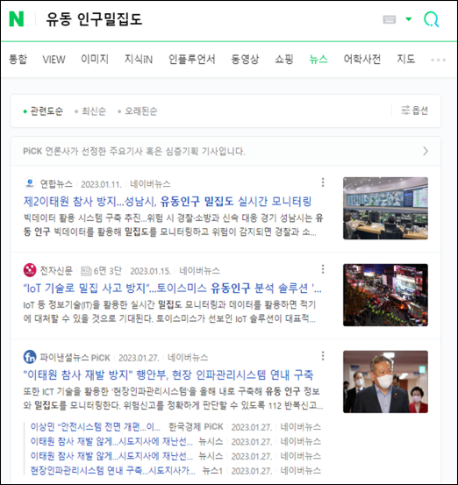
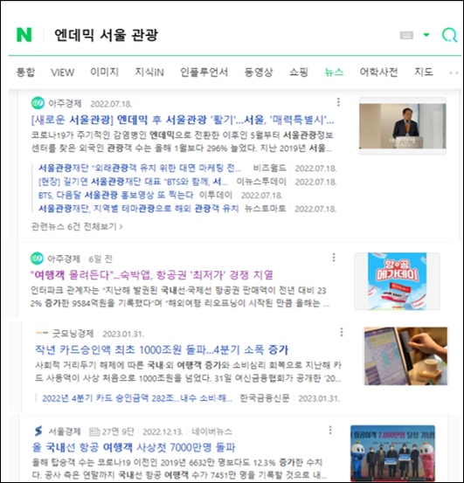
프로젝트 개요
주제선정
프로젝트
고려사항
01
02
03
코로나가 잠잠해지며 여행객들이 점점 늘어나는 가운데,
기존 여행 플랜을 세우는 사이트에는 없는 새로운 정보를 제공하고 싶었습니다.
작년 ‘이태원 참사＇사건으로 인해
‘유동인구 밀집도’에 대한
관심이 높아짐에 따라 해당 정보를 제공할 수 있게 하려 하였습니다.
따라서 서울시 주요지역 50곳의
예상되는 ‘인구밀집도’ 와
그에 따른 추가적인 정보를 제공하여 보다 쾌적한 여행 계획을 세우고 계획을 공유할 수 있는 사이트를 설계하였습니다.
Notes:
저희 조는 코로나가 잠잠해지며 여행객들이 점점 늘어나는 가운데, 기존 여행 플랜을 세우는 사이트에는 없는 새로운 정보를 제공하고 싶었습니다.
(클릭)
작년 ‘이태원 참사’ 사건들로 인해 ‘유동인구 밀집도’에 대한 관심이 높아짐에 따라 해당 정보를 제공할 수 있게 하려 하였습니다.
(클릭)
이에 따라 서울시 주요지역 50곳의 예상되는 ‘인구밀집도’와 그에 따른 추가적인 정보를 제공하여 보다 쾌적한 여행 계획을 세우고 계획을 공유할 수 있는 사이트를 설계하였습니다.

Slide 5
Chapter 2
프로젝트 구성 및 역할
Notes:
프로젝트 구성과 역할입니다.

Slide 6
프로젝트 일정
마이페이지
 | 1주 | 2주 | 3주 | 4주 | 5주 | 6주 | 7주 | 8주 | 9주
프로젝트 준비
UI/UX디자인
지도 / 인구밀집도 API
회원가입 / 소셜로그인
마이페이지 / 위시리스트
게시판구현
일정만들기 페이지
DB연동
머신러닝
테스트/발표준비
Notes:
프로젝트 일정은 앞에 보시는 화면과 같이 ‘프로젝트 준비’부터 ‘테스트/발표준비’ 순으로 진행되었습니다.

Slide 7





역할 분담
마이페이지
안홍갑
최동욱
송영훈
이민우
최민지
DB
Frontend
Backend
ML
Frontend
Backend
ML
Frontend
Backend
ML
Frontend
Backend
Frontend
Backend
발표
Notes:
저희 조는 역할분담을 화면에서 보시는 바와 같이 진행하였고,
기 계획된 역할 이외에 탄력적으로 프로젝트를 함께 진행하였습니다.

Slide 8
Chapter 3
프로젝트 수행 절차 및 방법
Notes:
프로젝트의 수행절차 및 방법입니다.

Slide 9






























개발환경
라이브러리 및 프레임워크
개발환경 및 버전관리
데이터베이스
Amazon RDS
Amazon EC2
Amazon S3
지원도구
개발언어
Notes:
먼저 개발환경입니다.
저희는 머신러닝을 이용하려다 보니 파이썬 장고를 기반으로 프로젝트를 작성하였고 DB는 mysql(마이에스큐엘)과 sqlite(에스큐엘라이트)를 사용하였습니다.
이렇게 만들어진 웹 프로젝트를 AWS EC2에 올려 관리하게 하였고, DB의 경우에는 AWS RDS에 올려 관리하도록 설계하였습니다.
그 외에 오른쪽 화면에서 보시는 바와 같이 여러가지 도구들을 사용하였습니다.

Slide 10
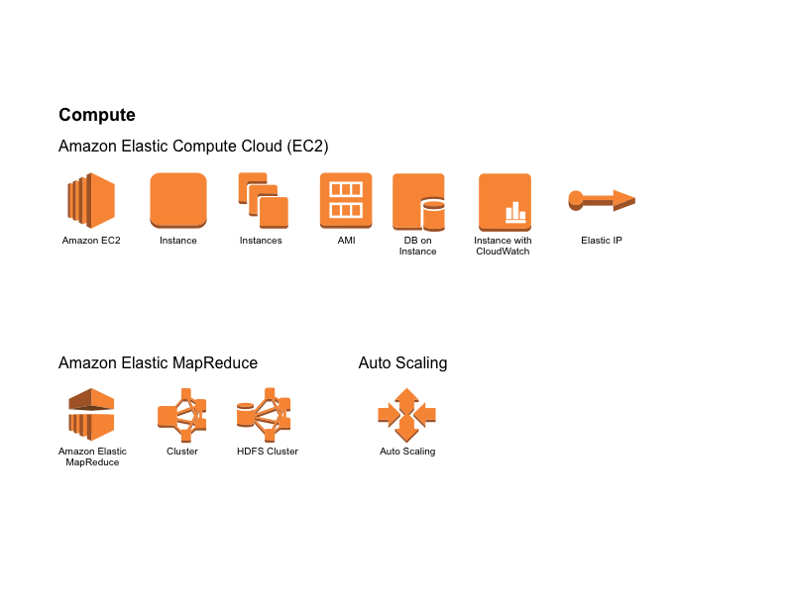










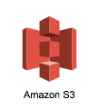


개발환경 및 버전관리
릿지회귀 개요 및 설명
프로젝트 수행절차
Machine Learning
소제목을 입력하세요
Flume
CLIENT
Sqoop
DB
Amazon EC2
Amazon S3
Frontend
Backend
Amazon RDS
Crowling
Notes:
다음은 프로젝트 수행절차입니다.
(클릭)
먼저 사용자가 본인의 여행 계획을 세우기 위해 웹에 접속하여
(클릭)
본인의 여행계획이 담긴 정보를 생성합니다.
(클릭)
생성된 정보는 데이터베이스로 이동을 합니다.
(클릭)
여기서 추가적인 정보제공을 위해 웹크롤링을 통해 정보를 수집합니다.
(클릭)
웹크롤링으로 수집된 정보를 데이터베이스로 이동시켜줍니다.
(클릭)
이렇게 모아진 정보를 머신러닝을 돌리기 위하여 이동시켜줍니다.
(클릭)
해당 정보들은 머신러닝을 실행하여
(클릭)
사용자가 필요로 하는 정보로 정제합니다.
(클릭)
해당결과는
(클릭)
데이터베이스를 통하여 웹으로 보여지게되고
(클릭)
사용자들에게 정보 제공이 됩니다.

Slide 11

편향
training 데이터의 예측값들과 정답의 차이가 대체로 크면 결과의 편향이 높다고 하고, 예측값들과 정답이 잘 맞춰져 있으면 결과의 편향이 낮다고 한다.
그런데 편향이 낮은 모델(training 데이터의 관계를 완벽하게 나타내는 모델)이 편향이 높은 모델보다 항상 좋지만은 않다.
분산
분산은 다양한 테스트 데이터가 주어졌을 때, 모델의 성능이 얼마나 일관적으로 나오지는지를 의미한다.
직선 모델 같은 경우, 어떤 데이터 셋에 적용해도 성능이 비슷하게 나와서 분산이 작지만, 복잡한 곡선 모델 같은 경우, 데이터 셋에 따라 성능의 편차가 커지므로 분산이 크다.
머신러닝 프로젝트 구조
수 집
전 처 리
적 재
분 석
적 용
기
술
Django Server
Linux
Master
Linux
Worker1
Linux
Worker2
Linux
Worker3
Django
Hadoop
NameNode
DataNode
HTML
DataNode
DataNode
DataNode
Spark
CSS
Master
Worker
Worker
Worker
Worker
JavaScript
Python
Flume
Python
Sqoop
Jquery / Ajax
Scala
Scala
분
석
TXT
DB
CSV
XML
JSON
TXT
CSV
XML
JSON
TXT
회귀
예측
Notes:
머신러닝 프로젝트 구조는 다음과 같습니다.
(클릭)
장고와 html 자바스크립트등을 통해 머신러닝에 사용될 자료를 수집하여 분석 후 텍스트와 데이터베이스형태로 보관합니다.
(클릭)
이후 리눅스에서 전처리를 통하여 해당 자료들을 CSV, XML 등의 형태로 만들어줍니다.
(클릭)
그리고 flume을 이용하여 하둡에 적재해줍니다.
(클릭)
이렇게 적재된 자료를 파이스파크를 이용하여 분석해줍니다. 저희는 여기서 분석을 할 때 인구밀집도와 관련하여
선택한 지역의 요일 및 시간대별 인구밀집도 예측값을 얻어내기 위하여 머신러닝의 릿지 회귀를 이용하여 분석을 실행하였습니다.
릿지 회귀와 관련된 사항은 다음 페이지에서 추가적인 설명을 드리겠습니다.
(클릭)
이렇게 분석하여 얻어진 예측값은 스쿱을 이용하여 DB에 담기게 되고, 저희는 사용자들에게 분석된 정보를 제공하게 됩니다.

Slide 12
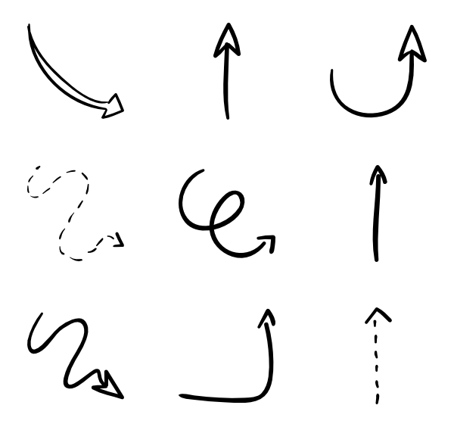
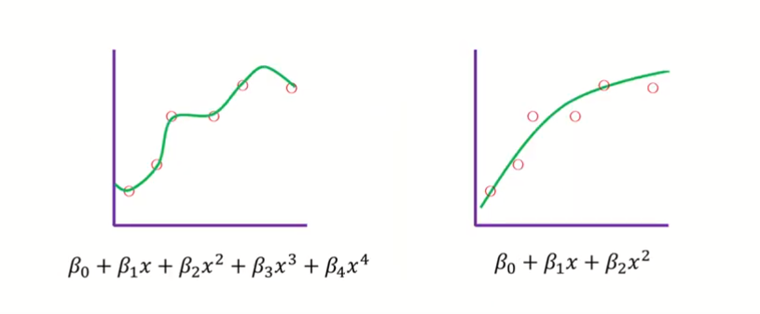
편향
training 데이터의 예측값들과 정답의 차이가 대체로 크면 결과의 편향이 높다고 하고, 예측값들과 정답이 잘 맞춰져 있으면 결과의 편향이 낮다고 한다.
그런데 편향이 낮은 모델(training 데이터의 관계를 완벽하게 나타내는 모델)이 편향이 높은 모델보다 항상 좋지만은 않다.
분산
분산은 다양한 테스트 데이터가 주어졌을 때, 모델의 성능이 얼마나 일관적으로 나오지는지를 의미한다.
직선 모델 같은 경우, 어떤 데이터 셋에 적용해도 성능이 비슷하게 나와서 분산이 작지만, 복잡한 곡선 모델 같은 경우, 데이터 셋에 따라 성능의 편차가 커지므로 분산이 크다.
릿지 회귀 모델(Ridge Regression)
과적합된 모델
정규화(Regularization)
정규화란 간단하게 정의하면 가중치를 조정할 때,
추가적인 규제을 주는 것을 의미합니다.
선형 모형의 경우에는 모형의 특성을 조절해줄 수 없는데,
이럴 때는 특성을 조절해줄 수 있는 파라미터를 추가하여
과적합을 방지하는 것을 정규화(Regularization)라고 합니다.
선형 모형에서 많이 사용되는 정규화 방법은 손실 함수에
정규화 항(Regularization term)을 추가하는 것이며,
대표적으로 릿지(Ridge), 라쏘(Lasso), 엘라스틱넷(Elastic net)
기법을 사용합니다.
릿지회귀 어떻게 이용되는지
어떻게 예측값을 뽑아내는지 표로 설명하는 방향으로 작성
Notes:
릿지회귀에 대해 설명드리기 전에 먼저 정규화에 대해 간단하게 설명드리겠습니다.
정규화란 가중치를 조정할때, 추가적인 규제를 주는 것을 의미하며
선형모델의 경우 선의 모형의 특성을 조절해 줄 수 없어 특성을 조절할 수 있는 파라미터를 추가해 과적합을 방지할 수 있는데
오른쪽 그래프에서 보시는것과 같이 과적합이 된 그래프를
(클릭)
다음과 같이 규제를 주어 과적합을 방지할 수가 있습니다.
많이 사용되는 정규화 방법은 손실함수에 규제를 할 수 있는 정규화 항을 추가하는 것이며
대표적으로 릿지, 라쏘, 엘라스틱넷 기법이 사용됩니다.

Slide 13
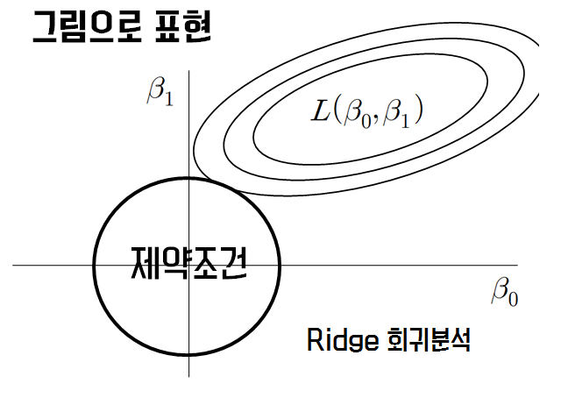
편향
training 데이터의 예측값들과 정답의 차이가 대체로 크면 결과의 편향이 높다고 하고, 예측값들과 정답이 잘 맞춰져 있으면 결과의 편향이 낮다고 한다.
그런데 편향이 낮은 모델(training 데이터의 관계를 완벽하게 나타내는 모델)이 편향이 높은 모델보다 항상 좋지만은 않다.
분산
분산은 다양한 테스트 데이터가 주어졌을 때, 모델의 성능이 얼마나 일관적으로 나오지는지를 의미한다.
직선 모델 같은 경우, 어떤 데이터 셋에 적용해도 성능이 비슷하게 나와서 분산이 작지만, 복잡한 곡선 모델 같은 경우, 데이터 셋에 따라 성능의 편차가 커지므로 분산이 크다.
릿지 회귀 모델(Ridge Regression)
Ridge
기존 선형회귀에서 L2 값을 사용하여 가중치에 규제를 가하는 기법으로, 가장 일반적으로 사용되는 기법입니다.
변수간 상관관계가 높아도 좋은 성능을 보이고, 크기가 큰 변수를 우선적으로 줄이는 것이 특징이며, 영향을 거의 미치지 않는 특성에 대하여 아예 값이 없는게 아닌 0 에 가까운 가중치를 주어 과적합을 방지할 수 있습니다.
릿지 회귀 공식
n = 샘플의 수, p = 특성(feature)의 수, λ = 규제 파라미터(패널티)
Notes:
앞서 말씀드린 기법중 저희는 릿지 회귀를 사용하였으며
릿지회귀는 기존 선형회귀에서 L2값을 사용하여 가중치에 규제를 가하는 기법으로
릿지회귀를 사용하게 되면 과적합을 방지할 수가 있어 머신러닝에 해당 모델을 적용하였습니다.

Slide 14

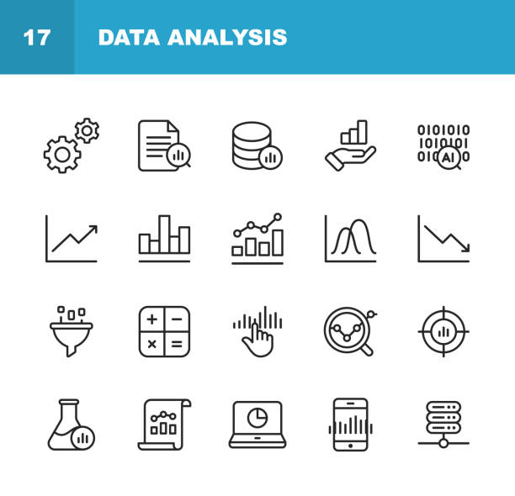


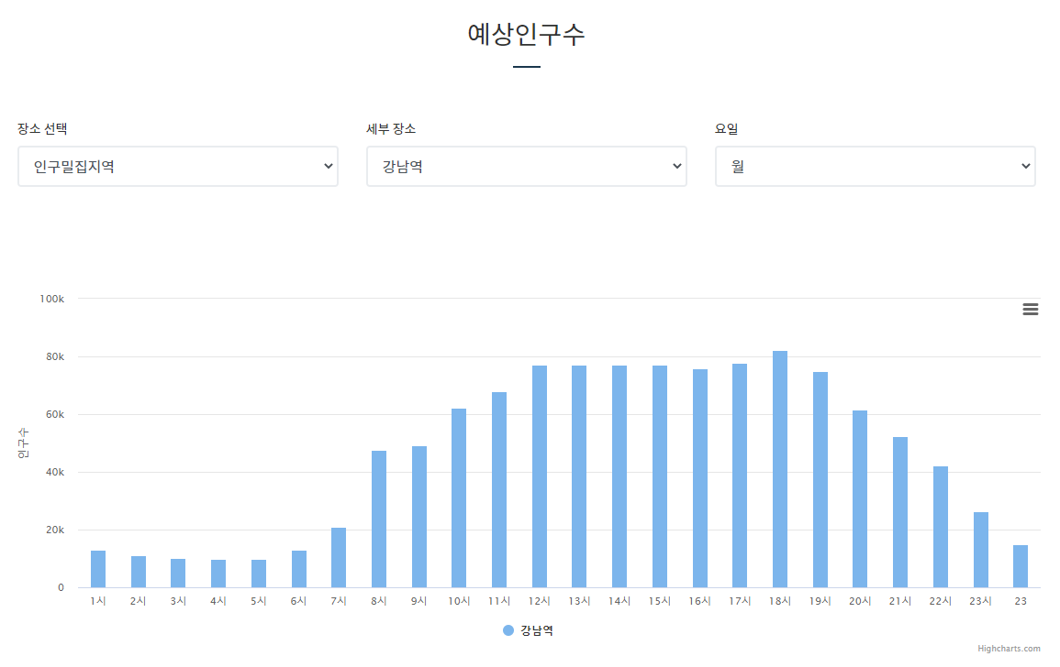
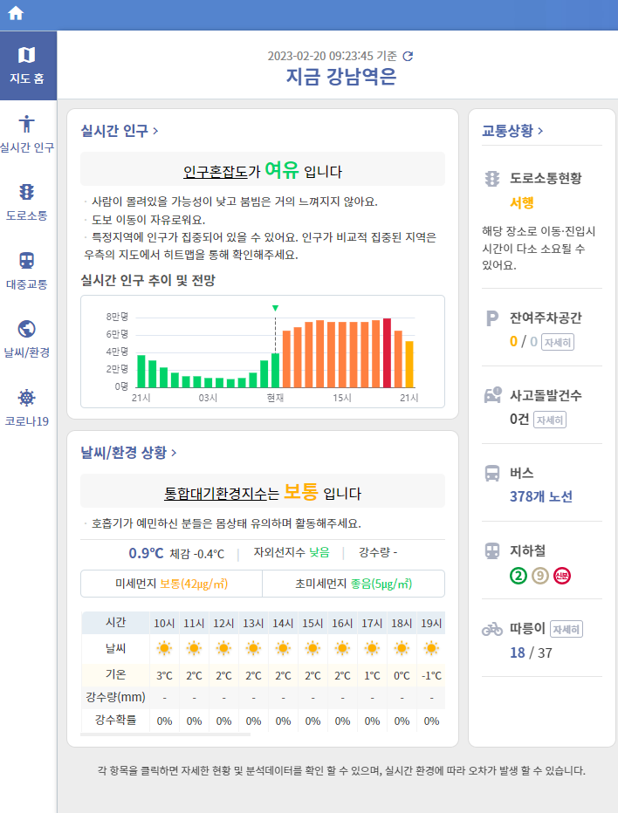
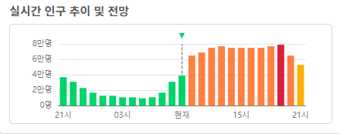


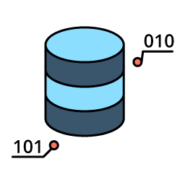
편향
training 데이터의 예측값들과 정답의 차이가 대체로 크면 결과의 편향이 높다고 하고, 예측값들과 정답이 잘 맞춰져 있으면 결과의 편향이 낮다고 한다.
그런데 편향이 낮은 모델(training 데이터의 관계를 완벽하게 나타내는 모델)이 편향이 높은 모델보다 항상 좋지만은 않다.
분산
분산은 다양한 테스트 데이터가 주어졌을 때, 모델의 성능이 얼마나 일관적으로 나오지는지를 의미한다.
직선 모델 같은 경우, 어떤 데이터 셋에 적용해도 성능이 비슷하게 나와서 분산이 작지만, 복잡한 곡선 모델 같은 경우, 데이터 셋에 따라 성능의 편차가 커지므로 분산이 크다.
릿지 회귀 모델(Ridge Regression)
장소 | 요일 | 시간 | 인구수
서울시에서 선정한 50곳의 장소의 요일 및 시간별 인구수 데이터를 누적함
인구수 예측값
릿지회귀 어떻게 이용되는지
어떻게 예측값을 뽑아내는지 표로 설명하는 방향으로 작성
장소
시간
요일
인구수
누적된 데이터를 플럼을 이용하여 하둡에 올린다.
올린 데이터들을 전처리하여 릿지회귀모델을 사용하여
정소/요일 등의 특성값을 사용하여 해당 장소의 예측값을 추출한다.
이후 해당 자료는 스쿱을 이용하여 db화 해준다.
저장된 값을 사용자들이 제공 받을 수 있다.
Notes:
이어서 저희 페이지에 어떻게 적용이 되었는지 설명드리겠습니다.
(클릭)
먼저 서울시에서 제공되는 다음과 같은 인구 밀집지역 50곳의
(클릭)
장소, 시간, 요일별 인구수 데이터를
(클릭)
log에 담아 누적시켜
(클릭)
저장해줍니다.
(클릭)
이렇게 누적된 데이터를
(클릭)
리눅스 풀럼을 이용하여
(클릭)
하둡에 저장시켜줍니다.
(클릭)
하둡에 저장된 데이터들을
(클릭)
전처리해주고
(클릭)
해당데이터를
(클릭)
(클릭)
릿지회귀모델을 사용하여
(클릭)
장소/요일/시간 등의 특성 값을 이용해
(클릭)
해당하는 장소의 인구수 예측값을 추출해냅니다. 이렇게 추출된 예측값을
(클릭)
스쿱을 이용하여 DB화 해줍니다.
(클릭)
향후 사용자는
(클릭)
화면에서 보시는 바와 같이 분석된 예측값 정보를 제공받을 수 있습니다.

Slide 15
Chapter 4
프로젝트 수행 결과
Notes:
다음은 프로젝트 수행 결과입니다.

Slide 16
시연
Notes:
시연을 통하여 저희 페이지를 보여드리겠습니다.

Slide 17
Chapter 5
자체 평가 의견
Notes:
마지막으로 자체평가 의견입니다.

Slide 18
자체 평가 의견
처음 Python을 이용하여 진행한 프로젝트라
어렵고 막히는 부분들이 많았고
구현하려는 기능들을 전부 해내지는 못했지만,
팀원들과 같이 고민하고 해결해 나가다 보니
이렇게 마무리 지을 수 있던 것 같다.
Opinion 1
Opinion 2
웹서비스 개발하게 되면 관리자 페이지가
중요하다고 강사님에게 배웠는데,
Django Framework는 관리자페이지가 만들어져
편리한 기능이 있다는 것을 깨닫게 되었습니다.
Opinion 4
Opinion 3
앞서 발표했듯이 조원들이 프로젝트를 진행하며
한 분야가 아닌 여러가지 분야에 걸쳐
함께 진행하여 모두가 전체적인 프로젝트의
흐름을 이해할 수 있어 좋았습니다.
머신러닝을 처음으로 활용해보면서
여러가지 모델들에 대해 공부해 볼 수 있었고,
향후 기회가 된다면 다른 모델을 활용한 머신러닝
프로젝트를 진행해보고 싶은 생각이 들었습니다.
Notes:
저희 자체적인 프로젝트 평가 의견으로는
처음 파이썬으로 진행한 프로젝트라 부족한 부분이 많았으나 팀원들과 함께 고민하여 해결하다 보니 마무리 할 수 있었으며,
페이지를 만듦에 있어 관리자 페이지가 중요하다는 것을 강사님에게 배웠는데,
장고에서는 기본적인 관리자 페이지가 만들어져 굉장히 편리한 기능이 있다는 것을 깨닫게 되었습니다.
머신러닝을 처음 활용해보면서 여러가지 모델들을 공부하며
향후에 다른 프로젝트에는 다른 모델을 활용해 머신러닝 프로젝트를 진행해 보고 싶은 생각이 들었습니다.
또한 앞서 발표했듯이 조원 모두가 여러가지 분야에 걸쳐 함께 진행하다보니 전체적인 프로젝트의 흐름을 이해할 수 있어서 좋았습니다.

Slide 19
Q & A
Notes:
발표는 여기까지이며, 저희 프로젝트에 대해 궁금하신 부분이 있으시면 질문 부탁드리겠습니다.

Slide 20

Notes:
이상으로 발표를 마치겠으며, 저희의 발표를 경청해주셔서 감사합니다.

Slide 21
자체 평가 의견
텍스트
텍스트
세부 내용을 입력하세요
세부 내용을 입력하세요
텍스트
텍스트
세부 내용을 입력하세요
세부 내용을 입력하세요

Slide 22
자체 평가 의견
소제목을 입력하세요
순서
텍스트
텍스트
텍스트
텍스트
1 | 텍스트 | 텍스트 | 텍스트 | 텍스트
2 | 텍스트 | 텍스트 | 텍스트 | 텍스트
3 | 텍스트 | 텍스트 | 텍스트 | 텍스트
4 | 텍스트 | 텍스트 | 텍스트 | 텍스트
5 | 텍스트 | 텍스트 | 텍스트 | 텍스트
6 | 텍스트 | 텍스트 | 텍스트 | 텍스트
7 | 텍스트 | 텍스트A | 텍스트 | 텍스트
8 | 텍스트 | 텍스트 | 텍스트 | 텍스트

Slide 23
내용을 입력해주세요
소제목을 입력하세요
SAMPLE
TEXT
SAMPLE
TEXT
SAMPLE
TEXT
SAMPLE
TEXT
01
02
03
04
여기에 상세한 빈칸의 설명을
기입해 주시면 되겠습니다.
여기에 상세한 빈칸의 설명을
기입해 주시면 되겠습니다.
여기에 상세한 빈칸의 설명을
기입해 주시면 되겠습니다.
여기에 상세한 빈칸의 설명을
기입해 주시면 되겠습니다.

Slide 24
내용을 입력해주세요
소제목을 입력하세요
A
B
C
세부 사항을 입력하세요
세부 사항을 입력하세요
세부 사항을 입력하세요

